Slide 1
Israir
מגישים: אריאל, אולגה, אביבה, איוב, הדר

Slide 2
מטרה
תוכנית הבדיקה לוודא שהאתר עומד בדרישות שהצבנו לבדיקת אתר ISRAIR, כדי להבטיח שהוא עומד בסטנדרטי איכות ופועל כפי שמצופה.
הבדיקות נועדו לבחון את הפרמטרים הבאים:
בדיקות פונקציונליות להבטחת תקינות תהליכים מרכזיים (כגון חיפוש והזמנה)
בדיקות תאימות לדפדפנים ולהתאמה לכל המכשירים
בדיקות נגישות כדי להבטיח גישה לכלל המשתמשים
בדיקות אבטחה להגנה מפני פרצות פוטנציאליות

Slide 3
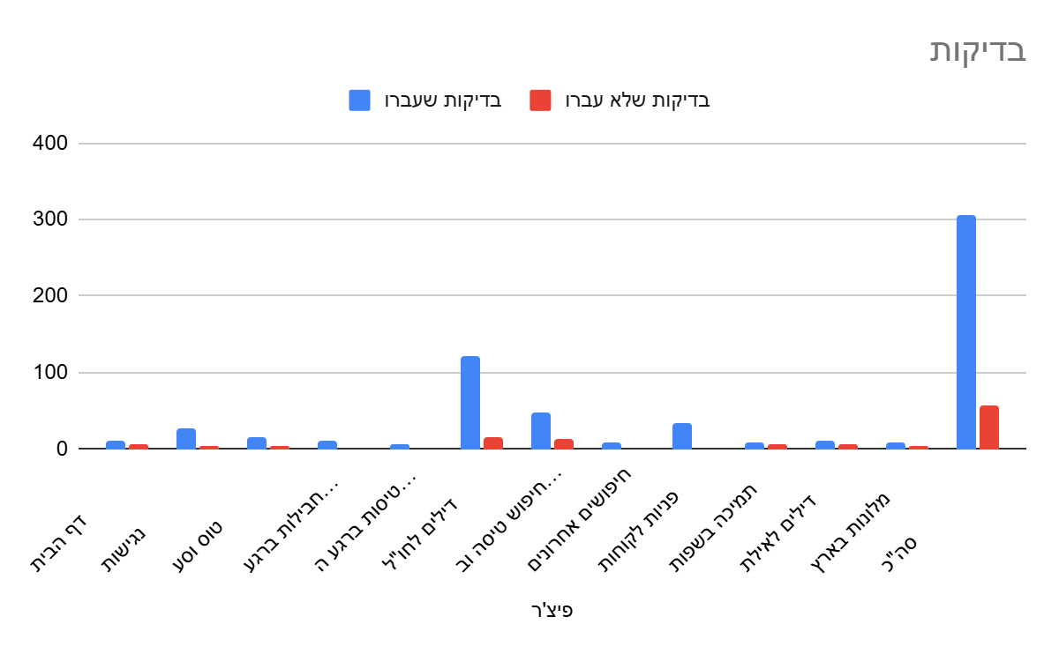
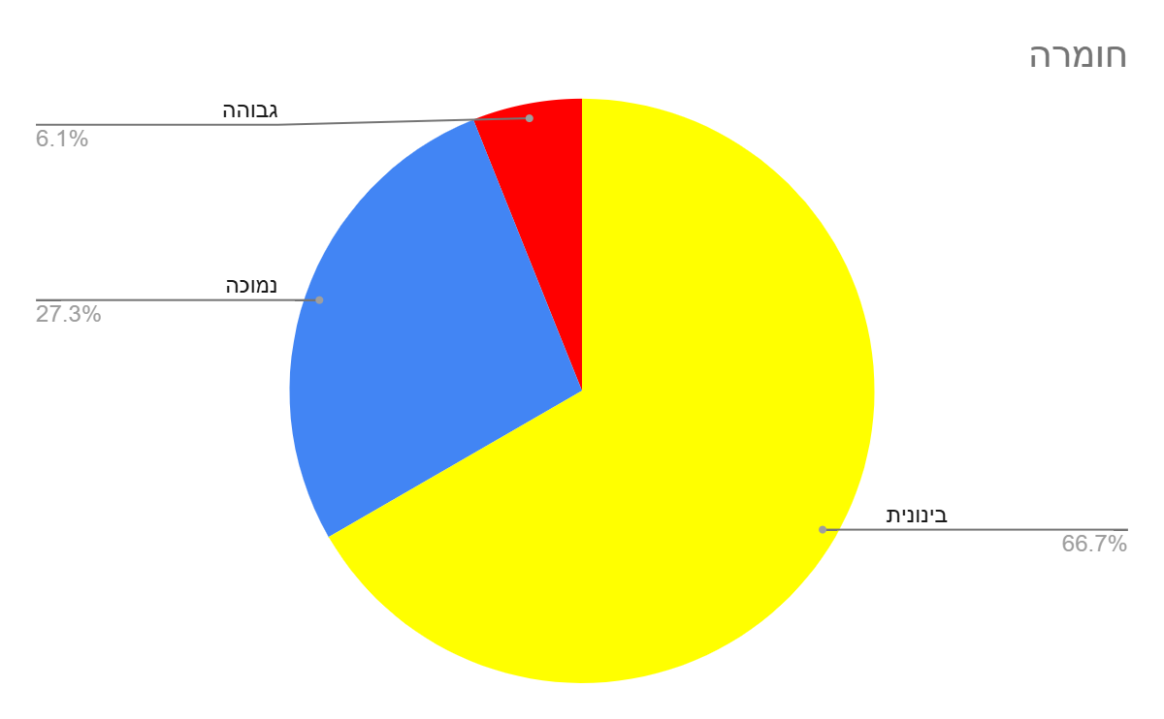

Slide 4
קריטריונים ליציאה
בדיקות עשן - 100% הצלחה (Smoke Test)
כמות תקלות קריטיות - 0
כמות תקלות ברמה גבוה - 0
כמות תקלות ברמה בינוני לא יותר מ - 25
כמות תקלות ברמה נמוכה לא יותר מ- 35
רמת כיסוי הרצת טסטים לפחות 80%
המלצות ומסקנות
לפי קריטריוני היציאה שהגדרנו במסמך STP, האתר עומד חלקית בדרישות, כיוון שנמצאו 2 באגים בחומרה גבוהה בפיצ'רים מסוימים:
טוס וסע:
יש לתקן בהקדם הוספת ילדים לחבילות נופש (כרגע בעת הוספת ילדים לחבילת נופש, מועברים ישירות לדף הבית ללא יכולת להשלים הזמנה)
טיסות ברגע האחרון: יש לתקן בהקדם את תהליך ההעברה לשלב רכישת החבילה (בעת ניסיון לבצע רכישה עבור טיסה ברגע האחרון, המערכת נותנת הודעת שגיאה)
מומלץ בדחיפות להשיג כרטיס אשראי DEMO עבור בדיקת רכישה באתר
אנו מאשרים להעלות את האתר בגרסה הנוכחית כיוון שהתקלות שנמצאו אינן פופולריות וניתן לבצע את אותה הזמנה בדרך אחרת, אך יש לתקן בהקדם את הפיצ'רים המוזכרים לעיל.

